Slide 1
常年期第二十九主日
2022年10月16日
感 恩 祭 宴
主 題
可以失望,不可絕望/灰心
(出17:8-13;弟後3:14-4:2,13-14; 路18:1-8)
感恩=基督徒基本心態; 祭=崇拜; 宴=共融

Slide 2
恭讀出谷紀 17:8-13
那時候，有阿瑪肋克人，來到勒非丁，同以色列人作戰。
梅瑟向若蘇厄說：「你給我們選拔壯丁，明天去同阿瑪肋克作戰。我手中拿著天主的棍杖，站在這山頂。」
若蘇厄就照梅瑟吩咐他的作了，去同阿瑪肋克作戰；同時，梅瑟、亞郎和胡爾，上了那山頂。當梅瑟高舉雙手時，以色列就打勝仗；
1/2

Slide 3
放下手的時候，阿瑪肋克就打勝仗。
終於，梅瑟的手舉得疲乏了。他們就搬了一塊石頭來，放在他後邊，叫他坐下。亞郎和胡爾，一邊一個，托著梅瑟的手：這樣，他的雙手舉著不動，直到日落的時候。於是，若蘇厄用刀劍打敗了阿瑪肋克和他的人民。
——上主的話。
眾:感謝天主
2/2

Slide 4
恭讀聖保祿宗徒致弟茂德後書 3:14-4:2
親愛的：
你要堅持你所學和所信的；你知道你是由誰學來的。你自幼便通曉了聖經；這聖經能使你，憑著那在基督耶穌內的信德，獲得得救的智慧。
凡受天主默感所寫的聖經，為教訓、為督責、為矯正、為教導人學正義，都是有益的，好使天主的人成全，適合行各種善工。
1/2

Slide 5
我在天主，和那要審判生死者的基督耶穌面前，指著他的顯現和他的國，懇求你：務要宣講真道，不論順境逆境，總要堅持不變；以百般的忍耐，及各樣的教訓，去反駁，去斥責，去勸勉。
——上主的話。
眾:感謝天主
2/2

Slide 6
恭讀聖路加福音 18:1-8
那時候，耶穌給門徒設了一個比喻，論及人應當時常祈禱，不要灰心。耶穌說：「某城中，曾有一個法官，不敬畏天主，也不敬重人。
「在那城中，另有一個寡婦，常去見那法官，說：請你制裁我的對頭，給我伸冤吧！那法官，多時不肯。
「以後，那法官心裡想：我雖然不敬畏天主，也不敬重人。
1/2

Slide 7
但是，因為這個寡婦，時常來煩擾我，我還是為她伸冤，免得她不斷來糾纏我。於是，主說：你們聽聽這個不義的法官，說了什麼！天主所召選的人，日夜呼籲天主，天主豈能不為他們伸冤，而拖延俯聽他們嗎？
我告訴你們：天主必要快快為他們伸冤。但是，人子來臨時，能在世上找到信德嗎？——基督的福音。
眾：基督，我們讚美你！
2/2

Slide 8
常年期第二十九主日
2022年10月16日
感 恩 祭 宴
主 題
可以失望,不可絕望/灰心
(出17:8-13;弟後3:14-4:2,13-14; 路18:1-8)
感恩=基督徒基本心態; 祭=崇拜; 宴=共融

Slide 9
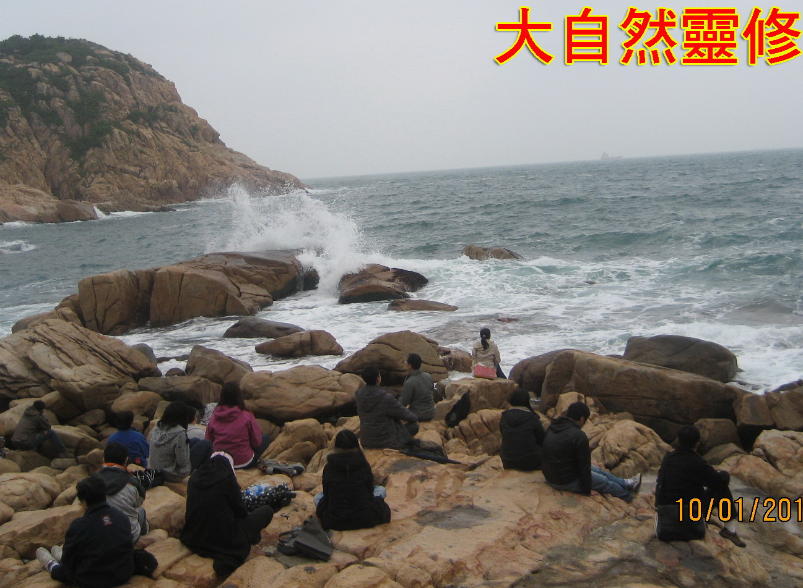
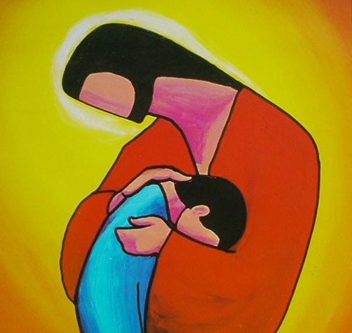
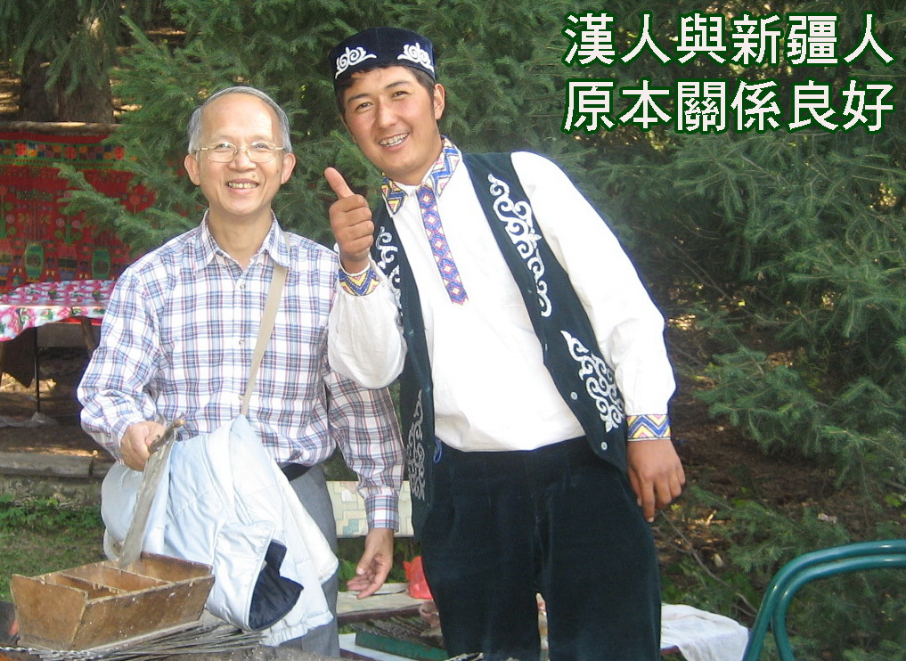
Gloria Dei
homo vivens
The glory of God is man fully alive
人類成材
大地充滿生機
就是天主的光榮
我們要在萬事萬物中發現天主(神操)
我的成長路
外教人背景自小中國文化1956梵二前入修院1971梵二後晉鐸廣泛接觸儒道佛及無神者國內75省市台灣大部分天主團體和學校國外華人團體胡樞機香港人中國人基督徒
驚濤拍岸 捲起千堆雪
江山如畫 謝主讓我成為豪傑
在主內愛人 在愛人時愛主

Slide 10
當梅瑟高舉雙手時,以色列就打勝仗;放下手的時候,阿瑪肋克就打勝仗.亞郎和胡爾,一邊一個,托著梅瑟的手.
聖經為教訓,為督責,為矯正,為教導人學正義,都是有益的,好使天主的人成全;以百般的忍耐,及各樣的教訓,去反駁,去斥責,去勸勉.
人應當時常祈禱,不要灰心;但是,人子來臨時,能在世上找到信德嗎?

Slide 11
當梅瑟高舉雙手時,以色列就打勝仗;放下手的時候, 就打敗仗.亞郎和胡爾,托著梅瑟的手,就長勝了.
比喻→有主萬事得;生命律;應之以治則吉
聖經為教訓,為督責,為矯正,為教導人學正義,都是有益的,好使天主的人成全;以百般的忍耐,及各樣的教訓,去反駁,去斥責,去勸勉.
對全人類:逆耳的喜訊;對個人:勸勉/柔和
人應當時常祈禱,不要灰心;但是,人子來臨時,能在世上找到信德嗎?
真信德?凡事相信?堅持到底?難!所以要認真學習(全面,苦思,實踐,聆聽;重覆)

Slide 12
當梅瑟高舉雙手時,以色列就打勝仗;放下手的時候,就打敗仗.亞郎和胡爾,托著梅瑟的手,就長勝.
比喻→有主萬事得;生命律;應之以治則吉
舉手/舉心向主→找到天主,歸向天主
聖經文字/背景/故事(解經學,明白原本的意義,不能解錯)→天主向我講的話
→找到天主本身=骨肉相連/心心相印
有天主和認清主的生命之律,健康/快樂

Slide 13
聖經為教訓,為督責,為矯正,為教導人學正義,都是有益的,好使天主的人成全;以百般的忍耐,及各樣的教訓,去反駁,去斥責,去勸勉.
對全人類:逆耳的喜訊;對個人:勸勉/柔和
漫罵聲多,責善者少(責善,朋友之道)
良善心謙的耶穌,罵七個禍災/清潔聖殿,宣佈災禍的先知,送刀劍的耶穌
大俠楊過長成記:無條件接納(小龍女)+生命的大磨難+國家民族大義(郭靖,為國為民俠之大者)

Slide 14
人應當時常祈禱,不要灰心;但是,人子來臨時,能在世上找到信德嗎?
真信德凡事相信?堅持到底?難! 唸信經? →認真學習(全面,苦思,實踐,聆聽;重覆)
信德不只是信一些東西→充滿信德的人
望德不只是對天主有盼望→整個人都是 充滿盼望
愛德不只是行為→是愛,整個人都是愛
(賈寶玉:女人是水做的;基督徒用信望愛做的)

Slide 15
當梅瑟高舉雙手時,以色列就打勝仗;放下手時,就打敗仗;便有兩人托著梅瑟的手.
(出17)人應當時常祈禱,不要灰心;但是,人子來臨時,能在世上找到信德嗎?(路18)
As long as Moses kept his hands raised, Israel had the better of the fight, but when he let his hands down, they lost the fight.
(Ex 17:12) Always pray, but do not despair; But when the Son of Man comes, WILL HE FIND FAITH ON EARTH? (Lk 18:8)

Slide 16
前面第一段說梅瑟打仗,舉手就勝,垂手就
敗,這是一個比喻,告訴我們,信賴天主,必然萬事大吉,即荀子所謂的
「應之以治則吉,應之以亂則凶」.
The first quote said when Moses fought a battle, he won when his hands were raised, but lost when he dropped his hands. This is analogous to saying, believe in God and we can be assured everything will be fine, just like what Xunzi said: “Following the laws of life brings assurances of a promising future; going against them brings ominous consequences.”

Slide 17
接著的第二段說「人子來臨時,能在世上找到信德嗎?」這是耶穌的疑問,有點耐人尋味.
怎會找不到信德? 唸唸信經,
不就能輕輕鬆鬆的「發信德」嗎?
The second quote said: “But when the Son of Man comes, WILL HE FIND FAITH ON EARTH?” Jesus raised an intriguing question. Why would He not find faith? Is praying the Creed “I believe in God, the Father Almighty…” not an easy enough way to cultivate faith?

Slide 18
我在《正視人生的信仰》第29課的「全人的祈禱」說,祈禱應是整個人的祈禱,用整個生命去祈禱,讓我們本身就成為一個「祈禱的人」,不是唸句經文就可以做到的.
Lesson 29 in my book ‘Facing the Demands of Faith for Life’ is entitled “Whole Person Prayers”. In it I said prayer should come from the person and his whole existence, that we are to become inherently prayerful; this way prayer is not just about the recitation of prayer lines.

Slide 19
我講信望愛三德時,強調這三樣都不是一些零星的行動,而是整個人都充滿信望愛,
我們就是由信望愛做的.就像紅樓夢說
「女人是水做的」一樣.
When I talk about the three virtues - Faith, Hope, Love, I emphasized they were not unconnected actions, but should be considered integral to our whole person because we are made of faith, hope and love, just like “women are made of water” as Hong Lou Meng puts it.

Slide 20
如果我們整個人就是祈禱(像聖德蘭),是由信望愛三德做的,我們才能做到
「可以失望,不可絕望」.
It is only when our whole person becomes a prayer(Like St Mother Teresa), and we are made of faith, hope, love,
only then are we able to achieve disappointment without despair.

Slide 21
失望是一事,一地,一時,過後絕對可以重拾希望;絕望是永恆的,不再有希望,是心死.
兩者如何保持平衡,是做人的大智慧.
We may be disappointed over something, some places and some times, but when all blows over, we would still be able to regain hope; but not so with despair which lasts forever, as it is the loss of hope, the death of the heart. How to balance the two is a test of our wisdom.

Slide 22
這有點像若望所說:「不要犯罪,但犯了罪,不必害怕」(若一2:1-2).也像我在彌撒懺悔禮中常說的:「錯誤是人之常情,
只有堅持錯誤,才是不可救藥」.
It is akin to what St John said: “Do not sin, yet do not be afraid after committing sin”. I echo the same in the Penitential rite: “Errare humanum est”.To err is human, it is only the persistence to repeatedly err that makes it impossible to cure.*

Slide 23
願 好 天 主
祝 福 你 的 家 庭
你 的 工 作
幫助你戰勝疫情
化 危 為 機
天主愛你 主佑！

